Slide 1


L’Industria 4.0 nella filiera meccanica
Le tecnologie dell’automazione nella fabbrica digitalizzata, la convergenza con l’IT
Roberto Zuffada – Siemens – ANIE AUTOMAZIONE
Digital Technology: la Tecnologia che cambia l’Industria
Riccardo Castellana – Oracle – CONFINDUSTRIA DIGITALE

Slide 2
L’Industria 4.0 nella filiera meccanica
Le tecnologie dell’automazione nella fabbrica digitalizzata, la convergenza con l’IT
Roberto Zuffada – Siemens – ANIE AUTOMAZIONE

Slide 3
Il messaggio in sintesi
L’integrazione e la sinergia dei processi di manufacturing sono abilitati dalla comunicazione permanente tra IT e OT e da una evoluzione complementare dei due ambiti (officina e uffici devono condividere l’introduzione di nuove tecnologie secondo un modello di crescita condiviso ma attento ai bisogni differenti)
Si parla di Industrial IOT, ovvero di Internet delle cose declinato però nelle specificità del processo industriale (controllo per manutenzione predittiva o nuovi modelli di business)
AI (IT) e il Machine Learning (OT) sono in continua evoluzione e le applicazioni in cui vengono impiegate sono sempre maggiori

Slide 4
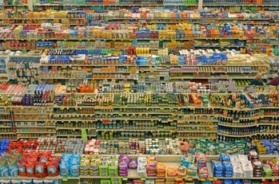
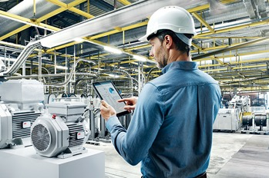
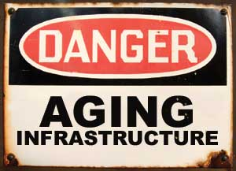

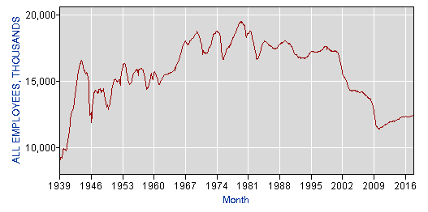
Il settore manifatturiero si trova di fronte a nuove sfide
La staticità non è un'opzione...
Cambio dei modelli di consumo
Regolamentazione e tracciabilità
Invecchiamento delle infrastrutture
Preoccupazioni ambientali
Invecchiamento della forza lavoro e divario di competenze
-30%
Aumentare la trasparenza dei prezzi, prodotti personalizzati, «lotti uno» e cicli di vita sempre più brevi
Le crescenti richieste di regolamentazione e di conformità richiedono la piena tracciabilità dei prodotti manifatturieri
Obsolescenza delle infrastrutture che derivano da installazioni pre-digitali
Le società e le nuove normative spingono i produttori ad adottare un approccio ecologico
La forza lavoro del settore manifatturiero è in crescita ma ben al di sotto dei livelli storici e di inferiore competenza
Source: US Bureau of Labor Statistics

Slide 5

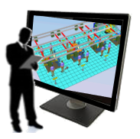
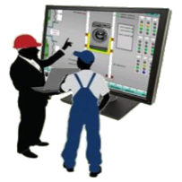

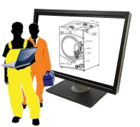






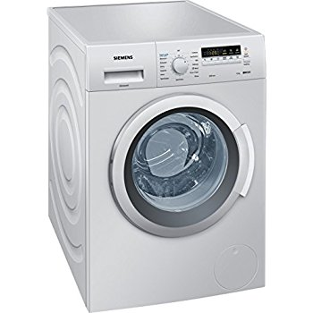
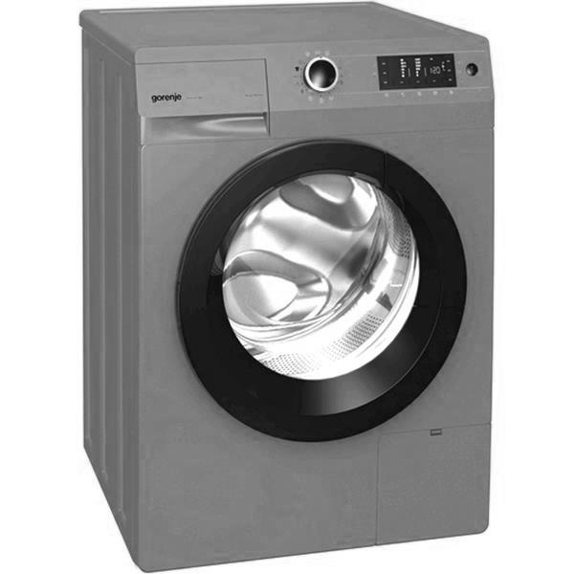
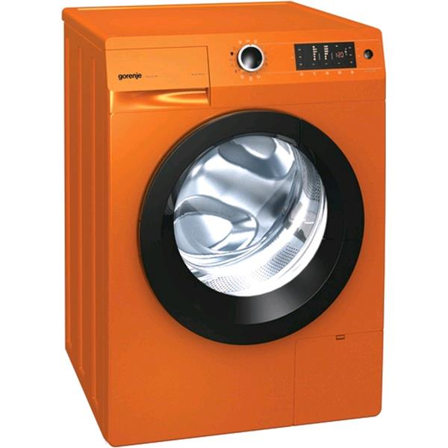
Il mercato impone cambiamenti significativi
L’innovazione tecnologica è un abilitatore per l’evoluzione dei processi
Product Design
& Feasibility
Process Planning & Optimization
Production Engineering
Production
Service
Collaborative environment
L’imperativo è di “flessibilizzare” al massimo la produzione per adeguarsi il più rapidamente possibile alle oscillazioni del mercato attraverso:
La competizione costringe ad accorciare il time to market e fare i conti con clienti più esigenti
Customer Demand Forecasting
MENO PREVEDIBILE
l’adozione di specifiche tecnologie digitali orientate ad aumentare la performance del prodotto e del processo
che chiedono sempre più
prodotti molto diversificati e/o personalizzati
con maggiori tecnologici
qualità elevata
in quantità ridotte.
l’adeguamento dei processi aziendali per renderli più integrati, collaborativi ed in grado di sfruttare al meglio le nuove tecnologie
maggiore dialogo tra End Users e nel nel guidare il cambiamento
Mass Production
MASS CUSTOMIZATION
Time to market
Time to market
PIU’ CORTO

Slide 6
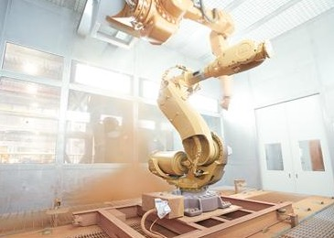



La trasformazione del settore manifatturiero
Nuove opportunità di produzione grazie alle nuove tecnologie
Fabbrica 4.0
Enabling Technologies
Valore aggiunto della
collaborazione
Cybersecurity
Le fabbriche digitalizzate del futuro sono flessibili, agili e modulari. Sono autonome e con sistemi di auto apprendimento e auto correzione
Le tecnologie digitali in rapida evoluzione consentono la trasformazione dell'industria manifatturiera
Il valore aggiunto della collaborazione tra clienti e fornitori crea nuove opportunità e modelli di business
Colmare il divario tra IT e OT per migliorare la sicurezza informatica nella produzione
Source: US Bureau of Labor Statistics

Slide 7
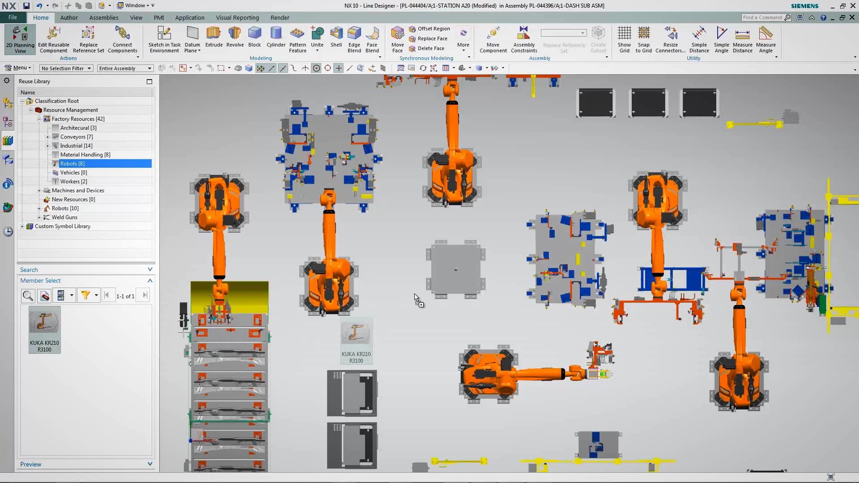


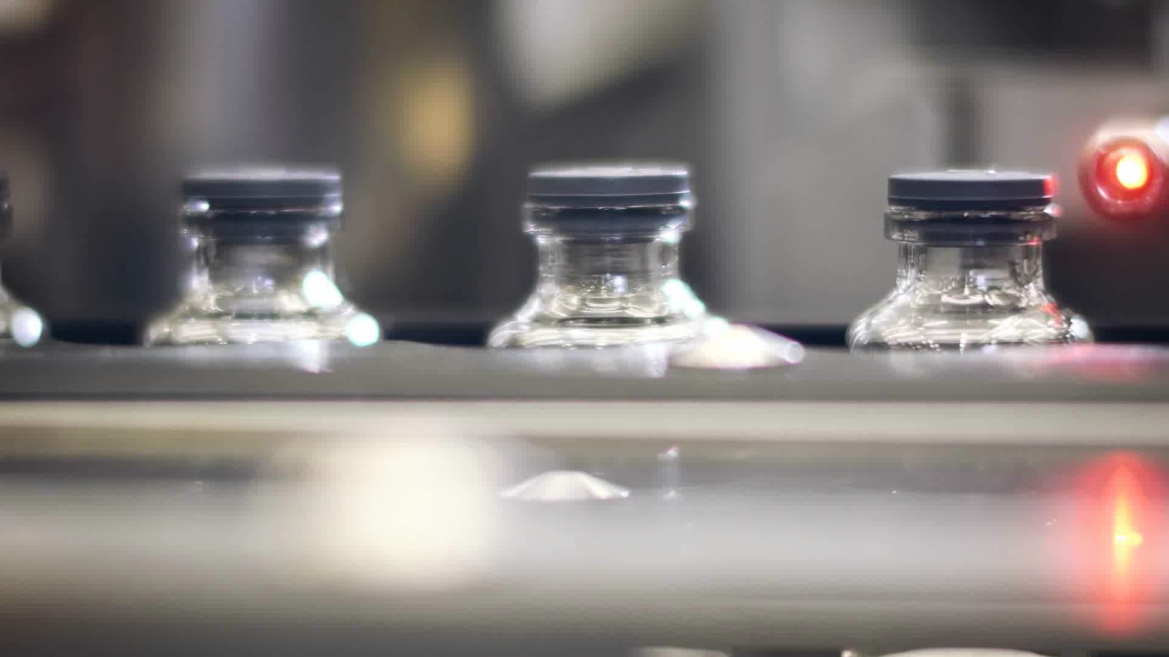


Digital Industry
la realtà virtuale a support del mondo reale
Virtual world
Digital Industry
Real world

Slide 8
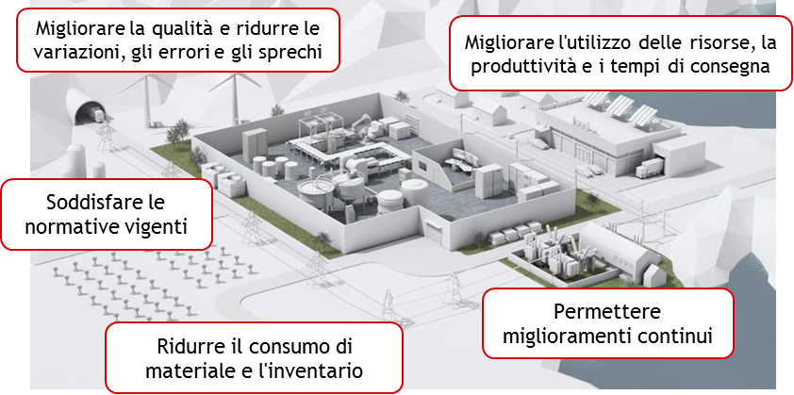
Effetti della digitalizzazione dei processi produttivi
Aumento
Diminuzione
  Produttività
  Qualità dei prodotti
  Rendimento
  Efficienza di rilavorazione
  Utilizzo delle apparecchiature
  Utilizzo dell’energia
  Tempo di attività
  Connessione e Comunicazione
  Velocità di risposta al mercato
  Conformità normativa
  Sicurezza
  Flessibilità di produzione
  Inventario
  Tempi di consegna
  Costi normativi
  Rifiuti e scarti
  Errori e variazioni
  Tempo per volume di pareggio
  Tempo ciclo
  Tempi cambio
  Costi di manutenzione
  Costo totale per sistemi
  Ciclo di vita del prodotto
  Costi del lavoro
Notes:
A cosa serve digitalizzare un processo produttivo?

Slide 9










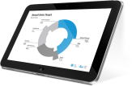

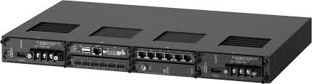

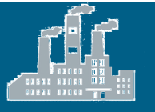


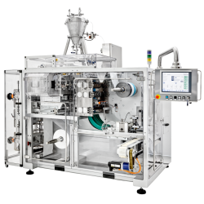

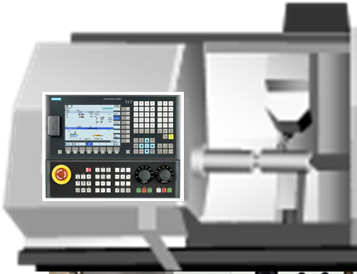
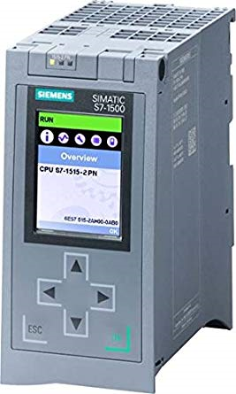
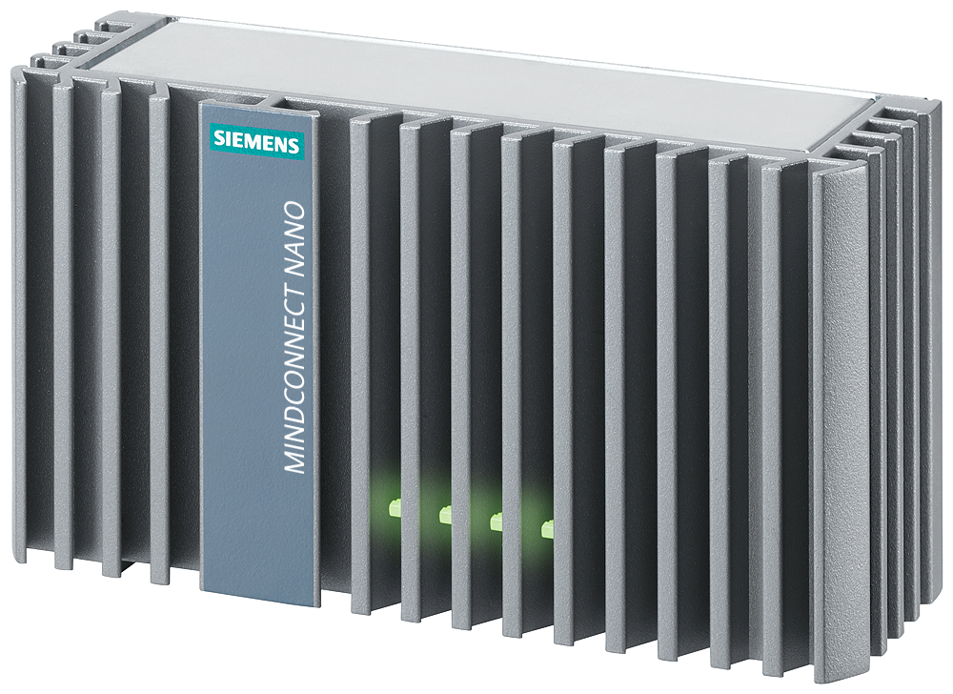

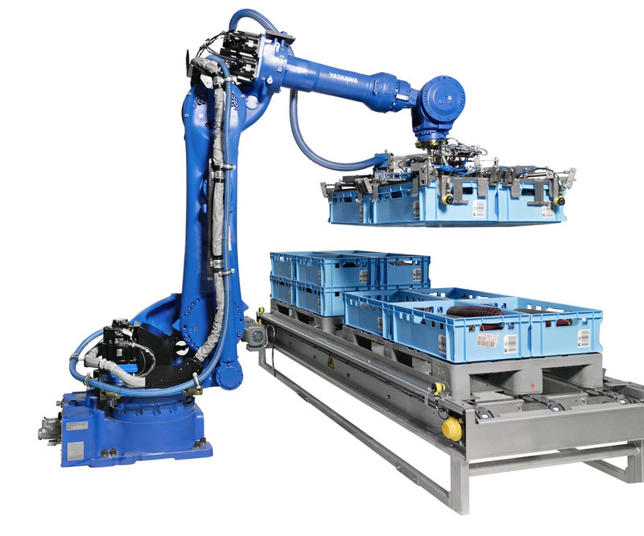

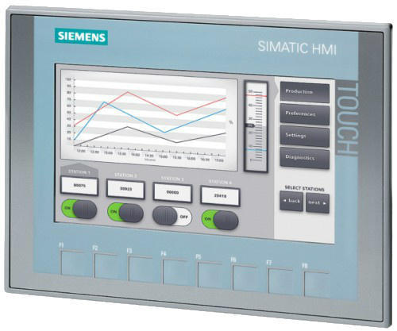
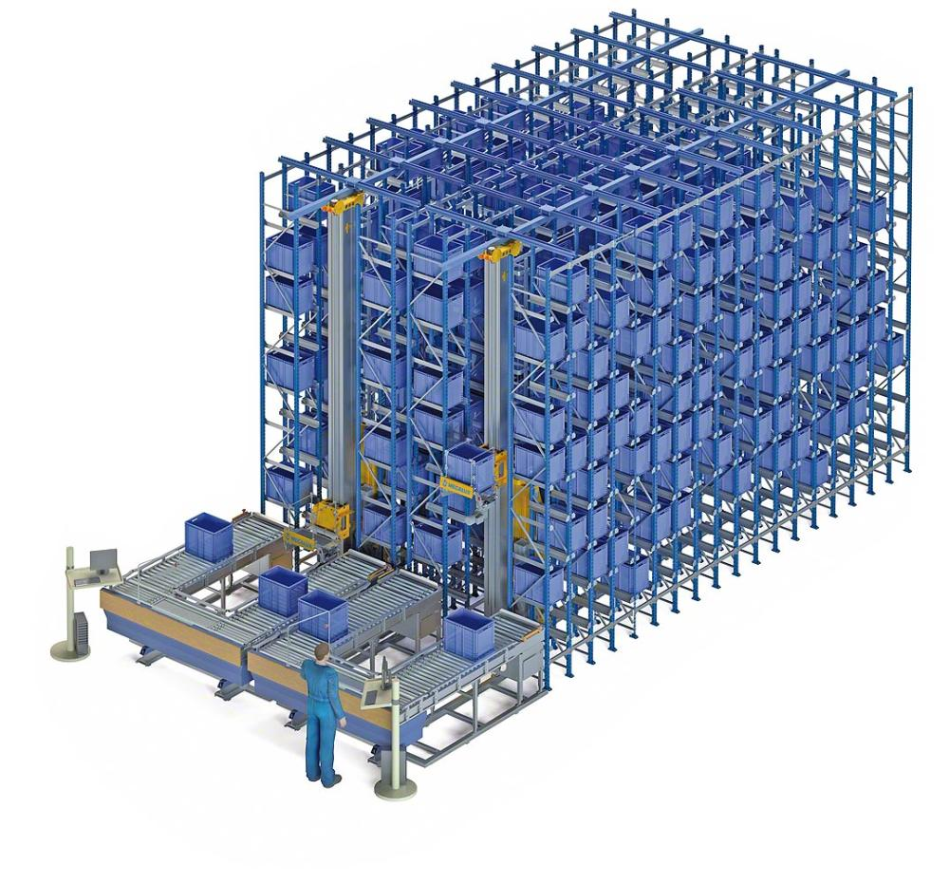
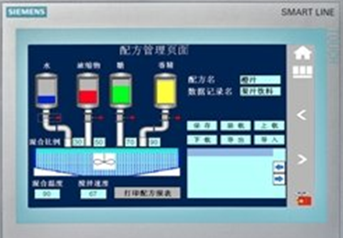

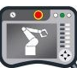


La convergenza tra IT e OT nella digital industry
l’integrazione tra produzione e uffici
How to secure users, devices & applications?
COLLABORATION
ERP System
How to improve the user experience?
Security
User Experience
Transparency
How to get end-to-end user, device, and application visibility?
Monitoring and optimiz.
Big Data analytics
Digital services
Maintenance
IT Network
Company Level
Information Technology
Product & Process Engineering
MES + Factory IT Interface
PLM System
Plant KPIs
Manufact. Order Manag.
Scheduling
Resource Management
Quality Management
Working instructions
Part design & engineering
Part programs & simulation
Manufacturing simulation
Tool catalogs
Master data management
Document Management
Production Management
CLOUD
internet
Open Cloud operative system APP marketplace
Digital Cloud services innovative business models
Factory IT
SCADA
Visualization
OT Security
Energy efficiency
Reliability
Transparency
Security
Local OEE
Local DNC
Tool management
Reliability
Transparency
Security
How to increase production availability?
Production Execution
How to ensure transparent visibility of OT processes?
OT Network
Factory Level
Operational Technology
How to protect the OT environment from cyber attacks?
Network Edge Computing
Workshop
Data Real Time Processing, Catching, Buffering, Filtering, Basic Analytics and Information transformation

Slide 10
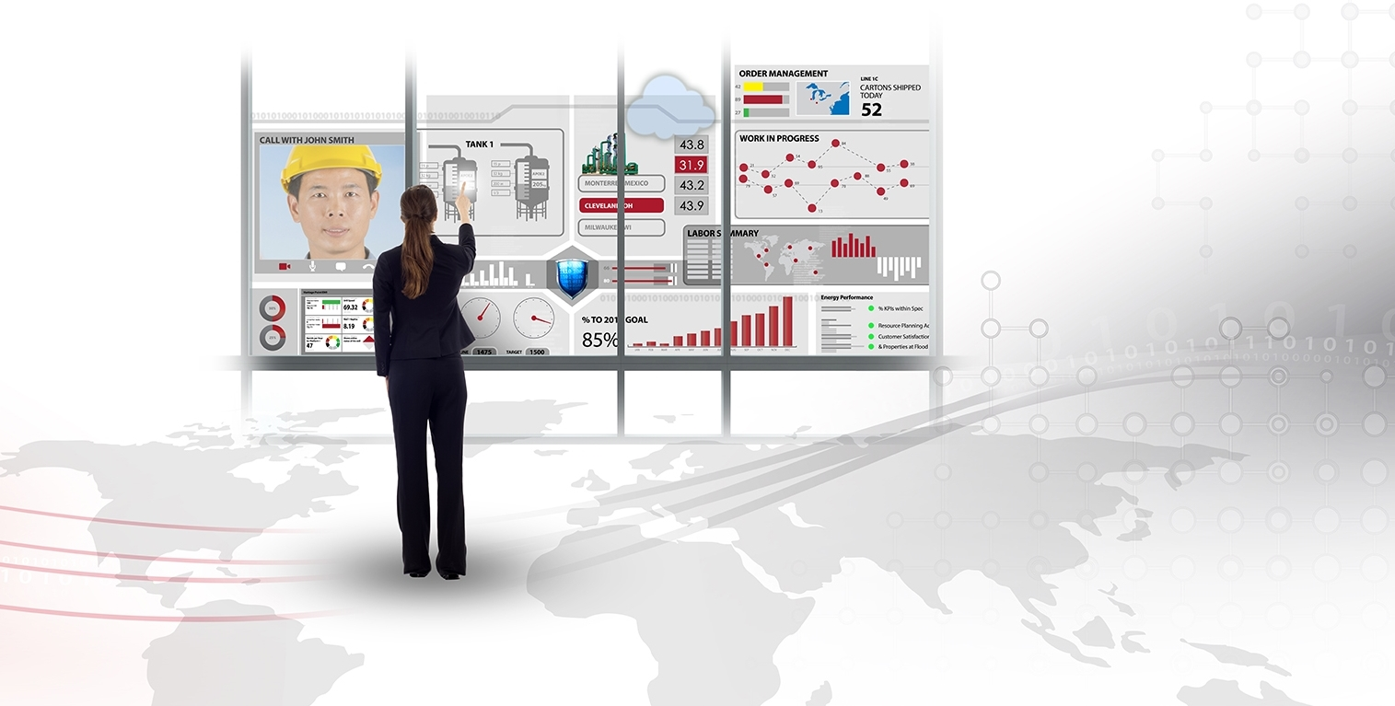
La Trasformazione digitale
i vantaggi operativi delle soluzioni MES
CONNETTONO L’IMPRESA
Chiudendo il ciclo delle informazioni dalla produzione alla gestione dei dati
SODDISFANO I REQUISITI NORMATIVI
I requisiti di conformità hanno molte forme ... Per esempio la Serializzazione proteggere la produzione dei farmaci dalla contraffazione
AIUTANO IL MIGLIORAMENTO CONTINUO
Gli impinati di produzione richiedono nuovi modi per garantire la qualità per ridurre gli errori umani. Il monitoraggio digitale garantisce un’acquisizione dei dati più accurata
EVITANO LA PERDITA DI PROPRIETÀ INTELLETTUALE
Modelli di processo di produzione e riduzione della variabilità

Slide 11



Cybersecurity
Elementi chiave della digitalizzazione
Abilitanti lo Smart Manufacturing
Value chain
integration
6
1
Smart and
collaborative
robots
IOT, Cloud,
Big-Data & AI
5
3D
2
Additive
manufacturing
Augmented reality
for immersive
manufacturing
operations
Virtual reality
for production
simulations
4
3
Notes:
Through digitalization, companies are enabling smarter automation and promoting efficiency, intelligence and quality in various ways.
Installing and using smart and collaborative robots: in 2030 robots will perform more complex tasks than human workers. Robots will also collect information from each work piece being produced and automatically adjust their actions to its characteristics. Robots will also collaborate with humans without protective fences.
STATUS IN 3 YEARS as per BCG – IMPLEMENTATION (implemented in more than 50% of all plants)
Automotive Example: Changan Ford has installed flexible industrial robots on a “body in white” welding line. The company plans to use the robots’ functionality, together with a body framing system to accommodate different models within 18 seconds.
Automotive Example: In the powertrain preassembly at Volkswagen’s plant in Wolfsburg, Germany, a collaborating robot supports workers by tightening screws that are difficult for them to reach.
Implementing Additive manufacturing: manufacturers are implementing 3D printing technologies not only for prototyping and testing, but also for the real daily production of tools and components.
STATUS IN 3 YEARS as per BCG – IMPLEMENTATION (implemented in more than 50% of all plants)
Automotive Example: to build Rolls-Royce Phantom, BMW has used 3D printing in series production to create more than 10,000 parts, such as plastic holders for center lock buttons as well as for electronic parking brakes and sockets
Leveraging on virtual reality for improved and more realistic production simulations: engineering, designers and operators will be able to use 3D representation of production to optimize processes and material flows even before implementing them in a real manufacturing environment. They will experience virtual realities through different technologies, such as: smart glasses, IoTs, tablets, Augmented Reality software, etc.
STATUS IN 3 YEARS as per BCG – IMPLEMENTATION (implemented in more than 50% of all plants)
Automotive Example: the 3D simulation of material flows at Faurecia enables more flexible responses to changes and allows operators to visualize workflows prior to adjusting the production line.
Employing augmented reality: the use of augmented reality, such as through smart glasses, enables employees to see information as an overlay on their visual field. This assistance will be especially helpful in (as an example) assembly, maintenance and logistics. In addition, training methods will use 3D augmented realities to help workers learn in a realistic environment.
STATUS IN 3 YEARS as per BCG – IN PREPARATION (Pilot projects in more than 50% of all plants)
Automotive Example: at a plan in Germany, Volkswagen provides 3D smart glasses to logistics workers to facilitate order picking
Automotive Example: Mercedes-Benz has developed virtual assembly lines with digital models of the vehicles and assembly components. Employee use an avatar in the virtual environment to analyze the best way to perform an assembly task.
Using Big Data and Real-time analytics: Manufacturers are using application to automatically analyze real-time and large amounts of data to improve the quality of their products and manufacturing processes.
STATUS in 3 YEARS as per BCG – IMPLEMENTATION (implemented in more than 50% of all plants)
Automotive Example: To produce cylinder heads at its plant in Unterturkheim, Germany, Mercedes-Benz uses predictive analytics to eamine more than 600 paramaters that influence quality.
Value Chain integration: in the factory of the future, the value chain will be fully integrated, blurring traditional boundaries. Throughout the value chain, manufacturing will be facilitated by a comprehensive integration of IT systems and the availability of all required production data. Within a company, this integration will strengthen connections across R&D, production, engineering and other functions. Such integration will also be possible outside a company’s boundaries, creating real-time connections with suppliers and customers.
STATUS in 3 YEARS as per BCG – 100% IMPLEMENTED → CONTINUOUS IMPROVEMENTS
Automotive Example: Continental Tire has accelerated product testing by setting up a research and production facility in which all machinery is fully integrated using sensor systems and software
Automotive Example: An OEM’s press shop will be able to adjust the pressing parameters for a specific coil on the basis of data provided by the supplier. Customers will be able to view the production of their vehicle in real-time and request last-minute changes.
Let´s explore the value MOM offers already today.

Slide 12

Cyber Security: Componenti essenziali
STRATEGIA DI SICUREZZA
Target da proteggere
Propensione al rischio
Obiettivi
ATTIVITA’
Gestione incidenti
Risk Analysis
KPI/KPO Management
Gestione Utenze
Assessments
REGOLE
Metodologie
Policies
Processi
STRUMENTI
Soluzioni di sicurezza (IAM,OTP, AV, FW, IDP/IPS, WAF Antispam…)
Threat Intelligence (SIEM)

Slide 13



Cyber Security: Use Case
PROTEZIONE ASSET
D
D
Identità digitali
Mobile
End point
Rete/Network
Azienda di sviluppo soluzioni SW/consulenza:
Posta elettronica
Sistemi produttivi
Web application
Realizzazione di un progetto per la fornitura ai propri dipendenti di strumenti di Office Automation «sicuri» tra cui PC con gestione centralizzata della Software distribution e delle Patch, Posta elettronica, SmartPhone e palmari con MDM (Mobile device Management)
SICUREZZA DATI
D
D
Azienda di apparati medicali
Certificazione dato filiera
Dati e applicazioni in cloud
Backup/DR
Protezione informazioni
Prodotto medico che inietta insulina nel paziente sulla base delle informazioni ricevute dai sensori indossati dal paziente stesso (IoT).
Cifratura dei flussi di comunicazione e dei dati memorizzati; certificazione della corretta identità dei sensori e dell’applicazione centralizzata
COMPLIANCE
D
D
Laboratorio di analisi cliniche
Fatturazione elettronica
eIDAS (firma digitale,PEC)
GDPR
Normative Privacy ITA
Migrazione verso servizi in Cloud per demandare al provider dei servizi la gestione dei dati in linea con le direttive del GDPR; campagna informativa verso i Clienti per fornire la corretta informazione sulle modalità di trattamento dei dati.
13

Slide 14


Digital Technology:
la Tecnologia che cambia l’Industria
Riccardo Castellana – Oracle – CONFINDUSTRIA DIGITALE

Slide 15
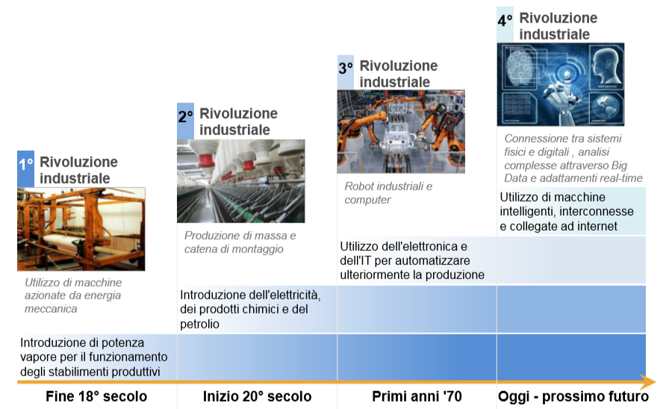

I dati sono la linfa vitale del sistema di produzione
Oggi la produzione industriale è guidata da una domanda globale ed in tempo reale
Siamo passati nell’arco di 30 anni, da una economia spinta dall’offerta (produzione per il magazzino) ad una economia guidata dalla domanda (consumo in tempo reale).
La rivoluzione 4.0 sta fornendo nuovo slancio al percorso di trasformazione in atto nel settore manifatturiero e l’Intelligenza Artificiale si conferma protagonista in questa fase di rinnovamento.

Slide 16




Le nuove tecnologie nella pratica industriale
LE COMPONENTI PRINCIPALI CHE CARATTERIZZANO LE NUOVE SOLUZIONI INDUSTRIALI PER LE PMI
1. Connettività (Internet of Things)
2. Dati (Big Data)
Ricerca e Sviluppo
I TUOI ASSET
Macchinari, Strumenti
Materiali, Prodotti
Magazzino, Linea
I TUOI DATI
Fasi di lavorazione
Eventi, Variabili
Misure, Stati
Fornitori
Produzione
Clienti
Marketing
Vendite
4. Azioni
(Data Science)
3. Calcolo
(Computing)
Servizi

Slide 17

L’analisi dei dati, ci permette di agire informati
La punta del nostro Iceberg
Se ci soffermiamo ad analizzare solo i dati del processo, possiamo soltanto capire cosa è accaduto e quando.
OT Livello 4
ERP, CRM
Catena Valore
Fornitori
Materie
Magazzino
Impianto
Linea
Test
Assembly
Collaudo
Qualità
Magazzino
Prodotti
Vendite
OT Livello 3
MOM, MES
Iterazioni della catena di valore
Variabili di processo
L’intero Iceberg
I dati di produzione ci aiutano a capire i comportamenti, quindi confermare le nostre ipotesi: prevenire situazioni di errore ed ottimizzare l’intera filiera.
OT Livello 2
HMI, SCADA
Eventi di lavorazione
OT Livello 1
PLC, DCS
Misurazioni di prodotto
Istruzioni macchina
OT Livello 0
I/O, Sensori

Slide 18
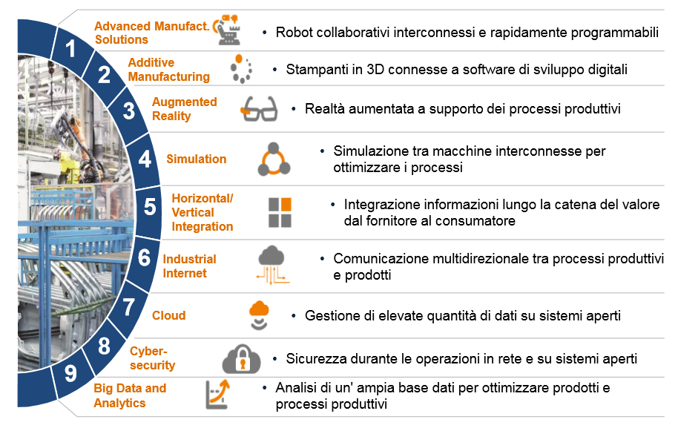
Nuove tecnologie = Nuovi scenari industriali
Le nuove opportunità per il settore manifatturiero, la robotica collaborativa
Internet of Things
Gli oggetti si rendono riconoscibili e acquisiscono intelligenza grazie al fatto di poter comunicare dati su se stessi e accedere ad informazioni aggregate da parte di altri
Big Data
Analizzare ovvero estrapolare e mettere in relazione un'enorme mole di dati eterogenei, strutturati e non strutturati, allo scopo di scoprire i legami tra fenomeni diversi

Slide 19
Il Ruolo e le Potenzialità dei dati per le PMI
Competere nel mercato globale significa puntare su:
L’analisi dei dati permette di:
Flessibilità
Efficienza
Reattività
Cloud Computing
Piattaforma aperta a supporto dell’analisi dei dati di processo
Ridurre il capitale circolante
Visibilità e Controllo su tutti i livelli della catena del valore
L’immobilizzazione del capitale.
Evitare i rischi derivanti dalle differenze temporali tra il prezzo di vendita del prodotto ed il prezzo d'acquisto delle materie prime.
Il controllo integrato della produzione.
Ridurre gli errori, i tempi di inattività, controllare la qualità ed aumentare la visibilità sui diversi livelli di fornitori di primo e secondo.
Velocità nel reagire ai cambiamenti.
Pianificare l’offerta sul medio periodo, prevedendo dinamiche di mercato in base ad una analisi preventiva dei flussi finanziari ed operativi.
Big Data
Sistema di gestione di tutti i dati aziendali unico e certificato
Incrementare i margini
Portare alla luce i costi occulti del processo di produzione
Internet of Things
Comunicazione macchina ed impianto in tempo reale
Sostenere la redditività
Strategie di previsione della domanda ed offerta
Data Science
Algoritmi predittivi in grado di supportare le azioni decisionali
Alto impiego di capitale circolante
Margini di vendita
fuori controllo
Bassa pianificazione della redditività
Alta esposizione del rischio di impresa

Slide 20
4 tipologie di casi d’uso applicati alla PMI
INGAGGIARE I CLIENTI
Un servizio clienti proattivo anziché reattivo
POTENZIARE LA FORZA LAVORO
Da operatore a controllore della produzione
OTTIMIZZARE I PROCESSI
Intercettare i problemi prima che si manifestino
TRASFORMARE I PRODOTTI
Creare una rete di servizi intorno al prodotto
La IA alla portata di tutti, ovunque
La IA come mezzo di decisione, informata
La IA come piattaforma di calcolo, avanzata

Slide 21



I fattori critici e le sfide dell’industria.
L’Intelligenza Artificiale vi aiuta a vincere le sfide del settore.
I costi occulti della
linea di produzione.
Aumentare l'efficienza dell’impianto, controllando i margini e la qualità del processo di produzione.
Automazione di impianto e turnover della forza lavoro.
Ridurre l’impatto della nuova tecnologia sulla forza lavoro, automatizzando procedure e formalizzando competenze.
Sostenere la fiducia dei clienti tramite risultati.
Assicurare una relazione duratura e proficua, evitando la competizione sui prezzi, tempi e disponibilità.

Slide 22
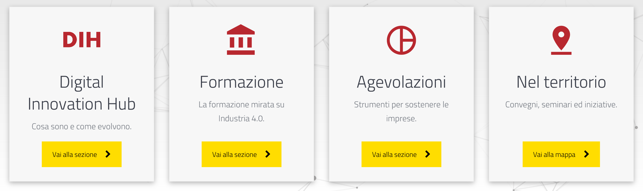
Da dove Iniziare
http://preparatialfuturo.confindustria.it/
Il portale raccoglie i puntatori ad una serie di iniziative che possono indirizzare attività e servizi quali: Formazione, Agevolazioni ed Iniziative territoriali.

